Slide 1
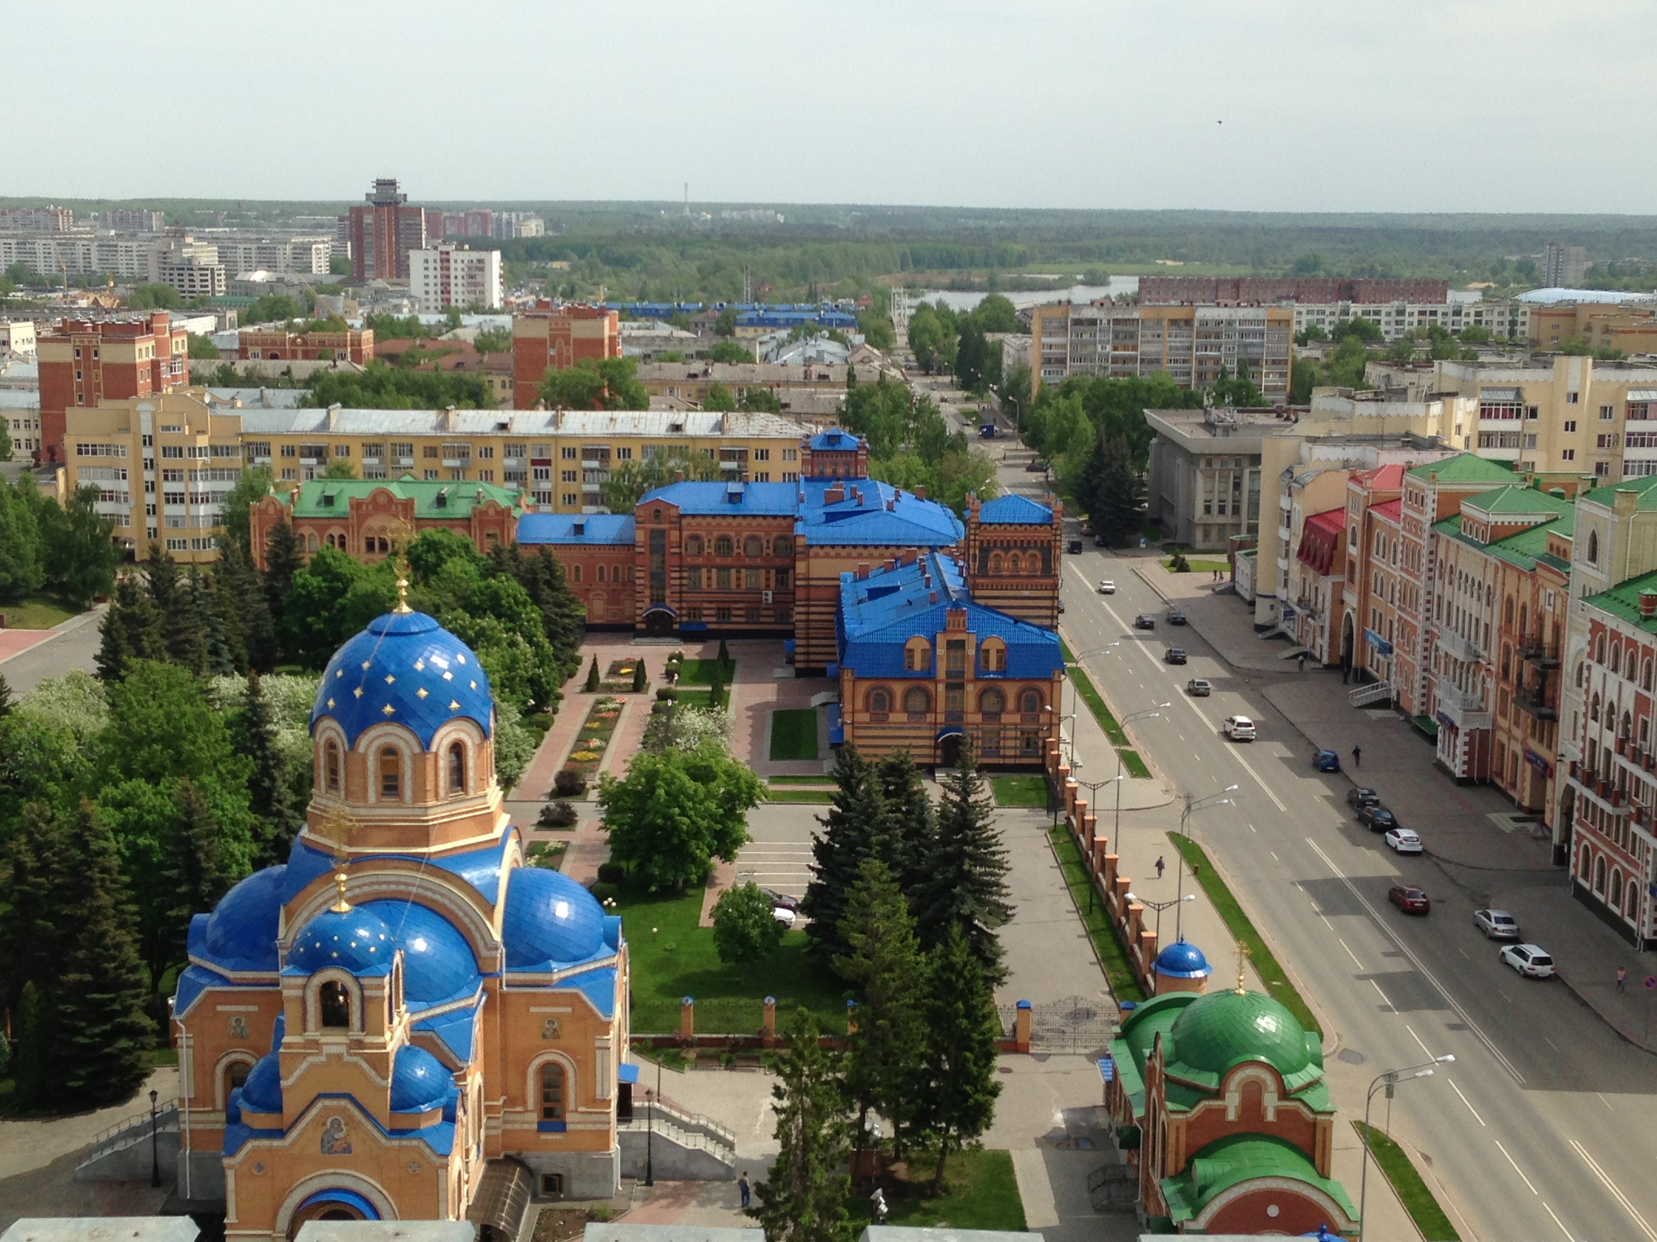
Frontend Разработка
JavaScript. Элементы Страницы
Сокольников Алексей | 2016
Notes:
Сам по себе язык JavaScript не предусматривает работы с браузером.
Он вообще не знает про HTML. Но позволяет легко расширять себя новыми функциями и объектами.

Slide 2
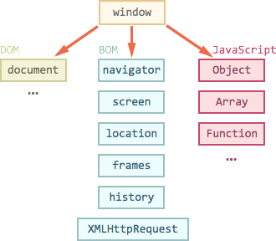
Notes:
На рисунке ниже схематически отображена структура, которая получается если посмотреть на совокупность браузерных объектов с «высоты птичьего полёта».
Мы прошли часть, что справа, однако не работали с DOM & BOM
Как видно из рисунка, на вершине стоит window.
У этого объекта двоякая позиция – он с одной стороны является глобальным объектом в JavaScript, с другой – содержит свойства и методы для управления окном браузера, открытия новых окон, например:

Slide 3
// открыть новое окно/вкладку с URL
// http://ya.ru
window.open('http://ya.ru');

Slide 4
DOM & BOM

Slide 5
DOM
Notes:
Объектная модель документа (DOM)
Согласно DOM-модели, документ является иерархией, деревом. Каждый HTML-тег образует узел дерева с типом «элемент». Вложенные в него теги становятся дочерними узлами. Для представления текста создаются узлы с типом «текст».
DOM – это представление документа в виде дерева объектов, доступное для изменения через JavaScript.
Глобальный объект document даёт возможность взаимодействовать с содержимым страницы.
https://learn.javascript.ru/dom-nodes

Slide 6
document.body.style.background = 'red';
Notes:
Мы подробно ознакомимся с DOM далее

Slide 7
BOM
Notes:
бъектная модель браузера (BOM)
BOM – это объекты для работы с чем угодно, кроме документа.
Объект navigator содержит общую информацию о браузере и операционной системе. Особенно примечательны два свойства: navigator.userAgent – содержит информацию о браузере и navigator.platform – содержит информацию о платформе, позволяет различать Windows/Linux/Mac и т.п.
Объект location содержит информацию о текущем URL страницы и позволяет перенаправить посетителя на новый URL.
Функции alert/confirm/prompt – тоже входят в BOM.

Slide 8
alert(location.href); // выведет текущий адрес

Slide 9
DOM подробнее

Slide 10
<!DOCTYPE HTML>
<html>
<head>
<title>О лосях</title>
</head>
<body> Правда о лосях </body>
</html>
Notes:
Документ

Slide 11
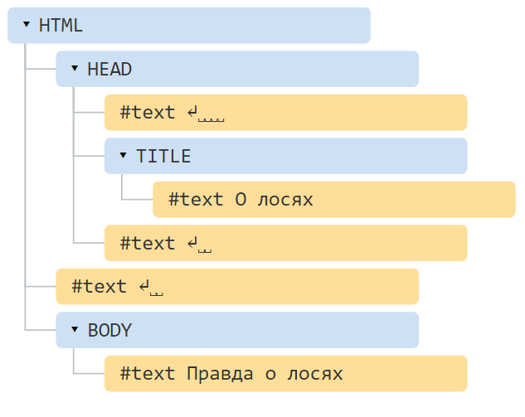
Notes:
В этом дереве выделено два типа узлов.
Теги образуют узлы-элементы (element node). Естественным образом одни узлы вложены в другие. Структура дерева образована исключительно за счет них.
Текст внутри элементов образует текстовые узлы (text node), обозначенные как #text. Текстовый узел содержит исключительно строку текста и не может иметь потомков, то есть он всегда на самом нижнем уровне.
Обратите внимание на специальные символы в текстовых узлах:
перевод строки: ↵
пробел: ␣

Slide 12
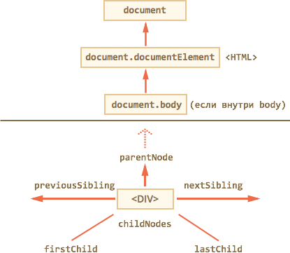
Навигация по DOM
Notes:
Ищем до первого вхождения

Slide 13
console.log(document.body);
Notes:
Самые верхние элементы дерева доступны напрямую изdocument.
<HTML> = document.documentElement
<BODY> = document.body
К примеру так можно вывести body у документа

Slide 14
!
BODY может быть null, если вызвать скрипт до того, как появился элемент на странице. Поэтому JS мы пишем у завершающего тега </body>

Slide 15
Дочерние элементы (или дети) – элементы, которые лежатнепосредственно внутри данного. Например, внутри <HTML>обычно лежат <HEAD> и <BODY>.
Потомки – все элементы, которые лежат внутри данного, вместе с их детьми, детьми их детей и так далее. То есть, всё поддерево DOM.
Notes:
Псевдо-массив childNodes хранит все дочерние элементы, включая текстовые.

Slide 16
<body>
<div>
<ul>
<li>Хлеб</li>
<li>Молоко</li>
<li>Творог</li>
<li>Яйца</li>
</ul>
</div>
<script type="text/javascript" src="js/index.js"></script>
</body>
Notes:
Кто будет chuldNodes, а кто потомками?

Slide 17
for (var i = 0; i < document.body.childNodes.length; i++)
{
console.log(document.body.childNodes[i]);
}

Slide 18
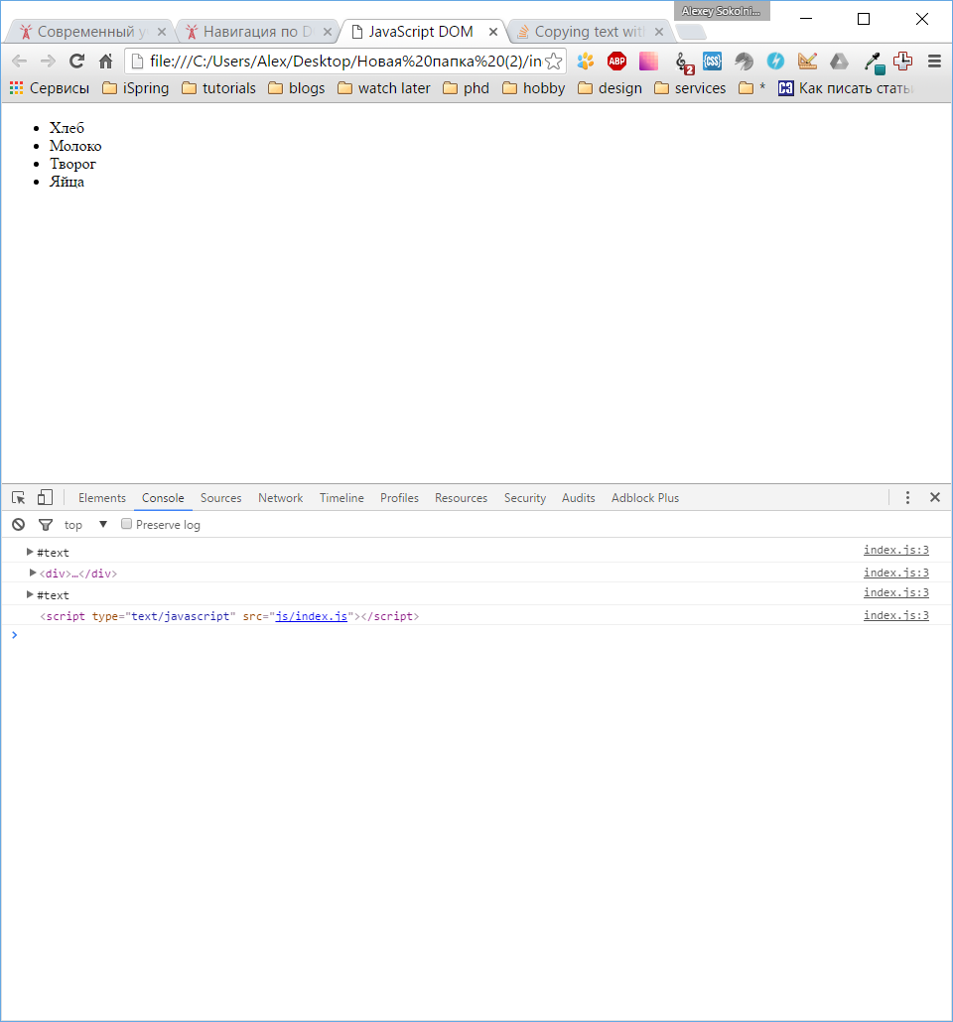
Notes:
Текстовые узлы пустых строк, наши элмементы

Slide 19
elem.childNodes[0] === elem.firstChild;
elem.lastChild === ?????
Notes:
Есть стандартные свойства firstShild, lastChild.
Как выразить lastChild через индексы?

Slide 20
!
Список детей – только для чтения! Изменение DOM осуществляется другими методами, которые мы рассмотрим далее, все навигационные ссылки при этом обновляются автоматически.

Slide 21
Братья и родители

Slide 22
//Parent and Siblings Example
var firstBodyChild = document.body.firstChild;
console.log(firstBodyChild);
console.log(firstBodyChild.parentNode);
console.log(firstBodyChild.previousSibling );
console.log(firstBodyChild.nextSibling);

Slide 23
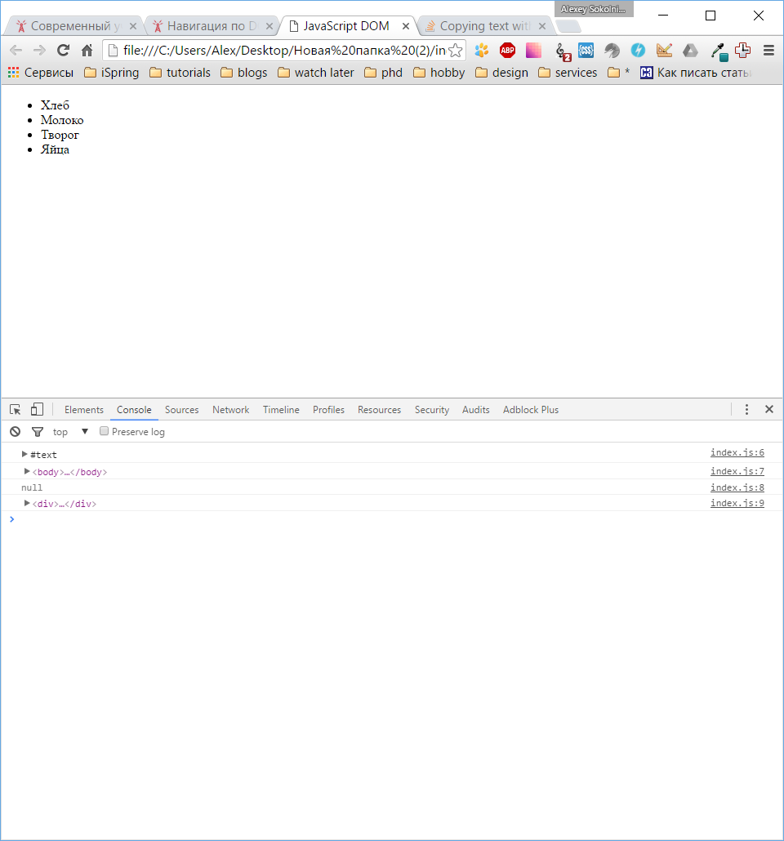
Notes:
Учитываются текстовые узлы(проблемы, переводы строк)

Slide 24
Как не учитывать ненужные текстовые узлы?

Slide 25
for (var i = 0; i < document.body.children.length; i++)
{
console.log(document.body.children[i]);
}
Notes:
children

Slide 26
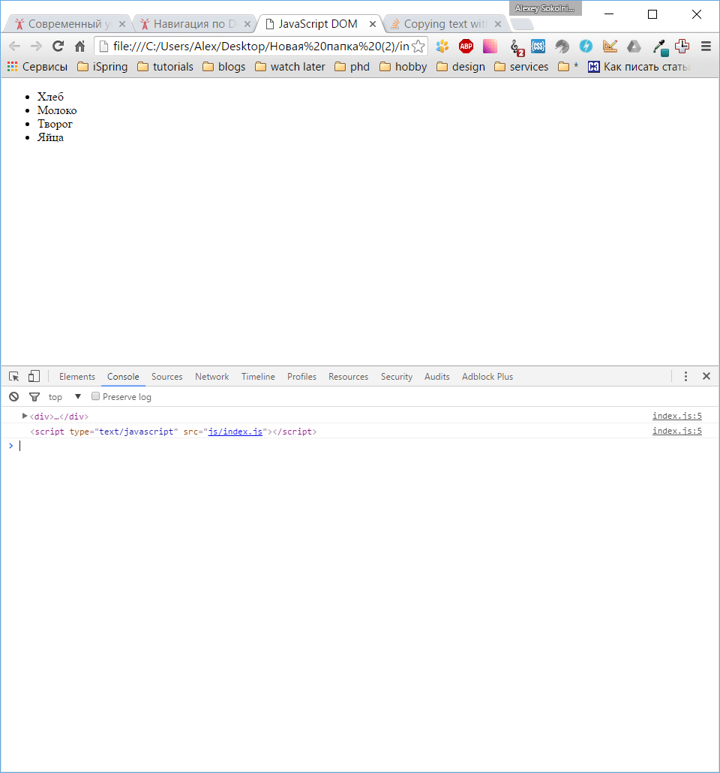

Slide 27
var firstBodyChild = document.body.firstElementChild;
console.log(firstBodyChild);
console.log(firstBodyChild.parentElement);
console.log(firstBodyChild.previousElementSibling );
console.log(firstBodyChild.nextElementSibling);
Notes:
document.body.firstElementChild
parentElement
previousElementSibling
nextElementSibling

Slide 28
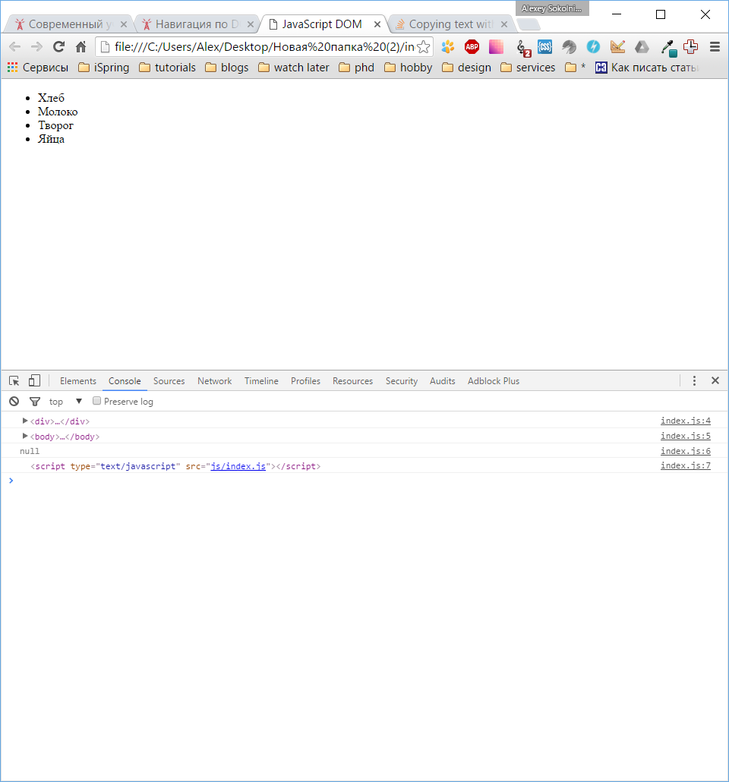

Slide 29
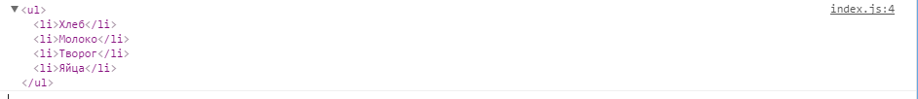
//get specific element
var productsList = document.body.firstElementChild.firstElementChild;
console.log(productsList);

Slide 30

Notes:
На самом деле все иначе. Как видно из примера, такой способ довольно громоздкий и не позволяет свободно передвигаться по дереву. Вышеописанным спобом удобно перебирать лишь элементы, стоящие рядом
Есть более удобный способ

Slide 31
Получение конкретного элемента

Slide 32
<ul id="productsList">
<li>Хлеб</li>
<li>Молоко</li>
<li>Творог</li>
<li>Яйца</li>
</ul>
Notes:
Добавим атрибут id нашему списку продуктов

Slide 33
//with id selector
var productsList = document.getElementById("productsList");
console.log(productsList);
Notes:
Теперь появилась возможность выдергивать его из любого места, зная идентификатор

Slide 34
!
Идентификатор должен быть уникальным! Нельзя использовать два одинаковых id на странице. Это приведет к ошибке. Поскольку id уникальный, метод getElementById существует только у документа.
Notes:
Поскольку id уникальный, метод getElementById существует только у документа.

Slide 35
//with id selector, tags selector
var productsList = document.getElementById("productsList");
var listItems = productsList.getElementsByTagName("li");
console.log(listItems);
Notes:
productsList.getElementsByTagName
Получить КОЛЛЕКЦИЮ элементов по тегу. Такой метод существует не только у документа( в отличие от getElementById, но и у любого другого элемента – для поиска внутри его)

Slide 36
getElementsByClassName
Notes:
Есть возможность получить коллекцию по имени класса (в mogo мы использовали много классов)

Slide 37
Свойства узлов

Slide 38
//with id selector, tags selector
var productsList = document.getElementById("productsList");
var listItems = productsList.getElementsByTagName("li");
//change innerHtml
var firstListItem = listItems[0];
firstListItem.innerHTML = "Сковорода";
Notes:
Замена HTML внутри

Slide 39
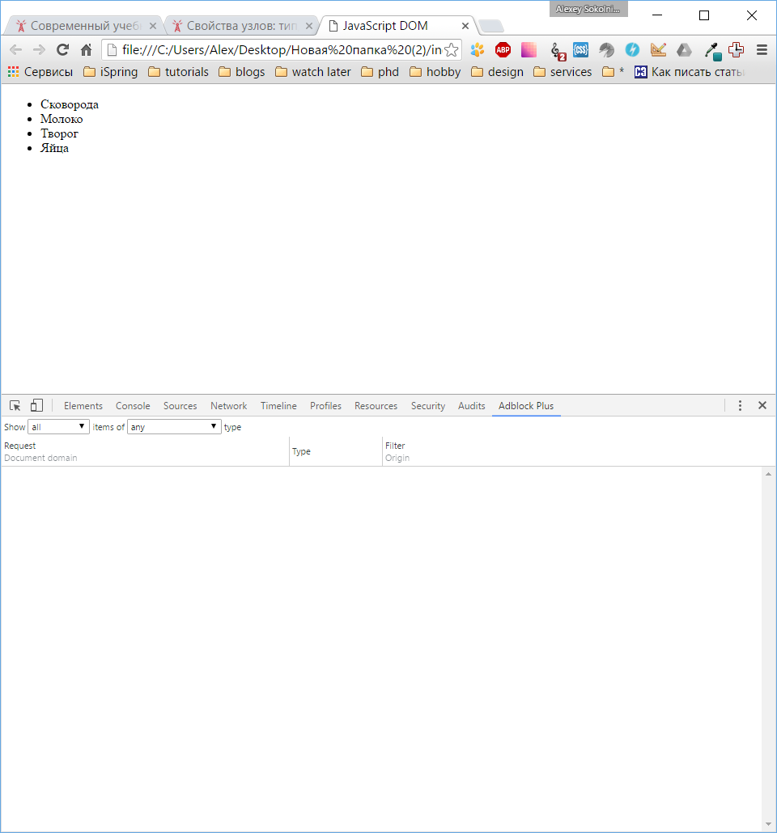
Notes:
Мы получили первый li списка, а затем изменили его содержимое

Slide 40
//change outerHTML
var firstListItem = listItems[1];
console.log(firstListItem);
firstListItem.outerHTML = "Сломанный список";
Notes:
Элемент заменяет свое содержимое. В данном случае удалится тег LI и туда вставится текст

Slide 41
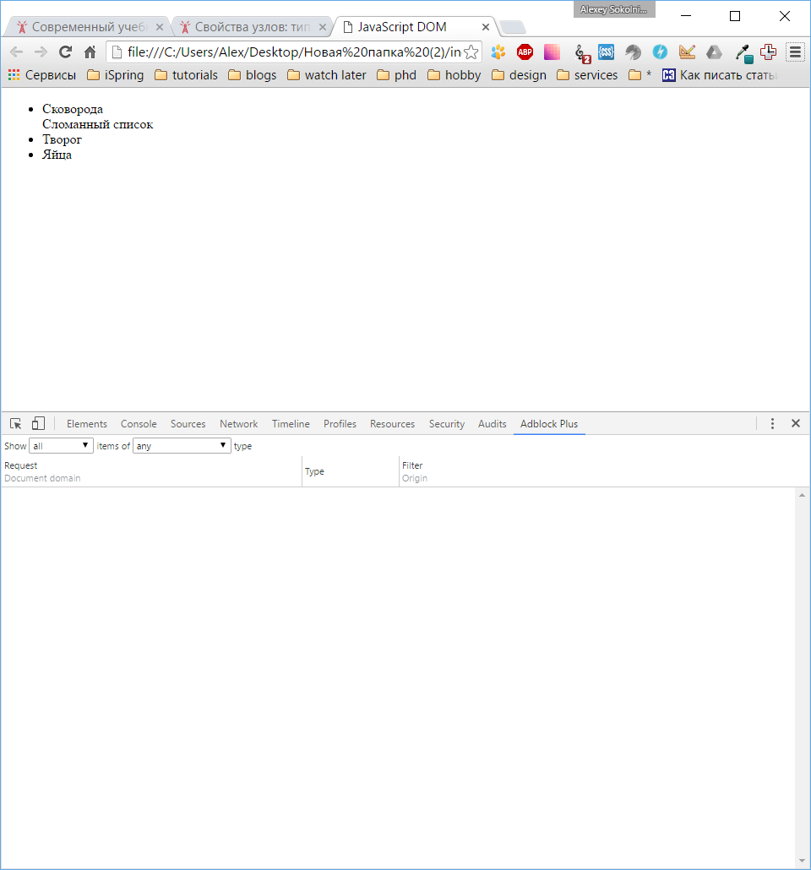

Slide 42
//Hide div
var someBlock = document.getElementById("veryImportantBlock");
someBlock.hidden = true;

Slide 43
Какие свойства есть еще?

Slide 44
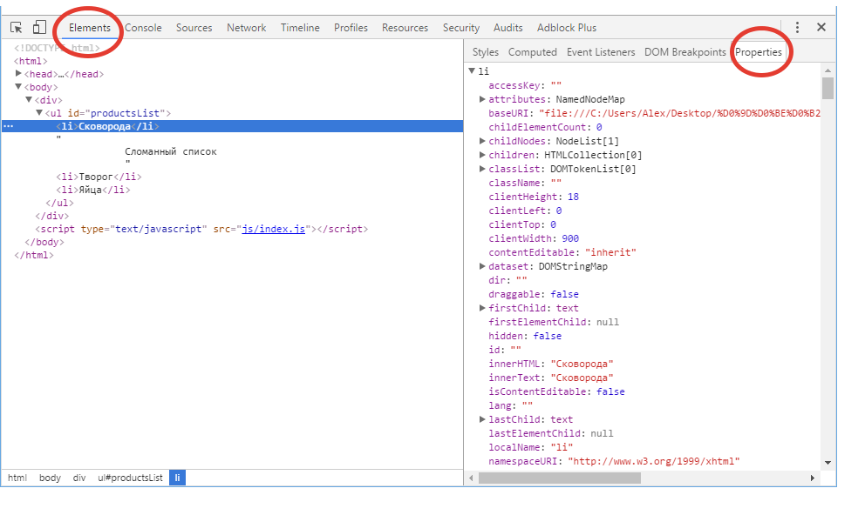
Notes:
Не имеет особого смысла перечислять все свойства элемента, их можно найти вот тут(показано на слайде)

Slide 45
Добавление и удаление узлов

Slide 46
Создан и добавлен на страницу
//Create some element
var listItem = document.createElement('li');
listItem.className = "special_element";
listItem.innerHTML = "Колбаса <strong>Докторская</strong>";
productsList.appendChild(listItem);

Slide 47
Создание текстового узла
document.createTextNode(text);

Slide 48
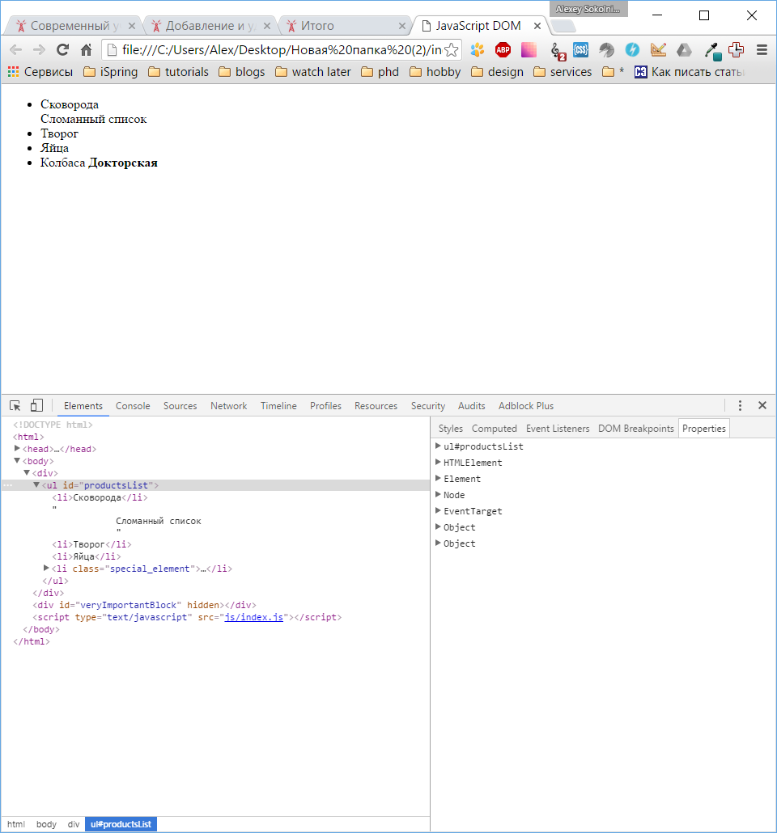

Slide 49
Удаление со страницы
var list = document.getElementById("myList"); list.removeChild(list.childNodes[0]);
Notes:
http://www.w3schools.com/jsref/met_node_removechild.asp

